Slide 1
Chapter 07 CSS : 배경과 목록

Slide 2
01 CSS 배경 색상
02 CSS 배경 이미지
03 CSS 목록

Slide 3
페이지 전체 또는 특정 영역에 배경 색상을 적용하는 방법을 익힌다.
배경 이미지를 삽입하는 다양한 방법을 익힌다.
목록의 글머리 형태를 설정하고 글머리에 이미지를 삽입하는 방법을 익힌다.

Slide 4
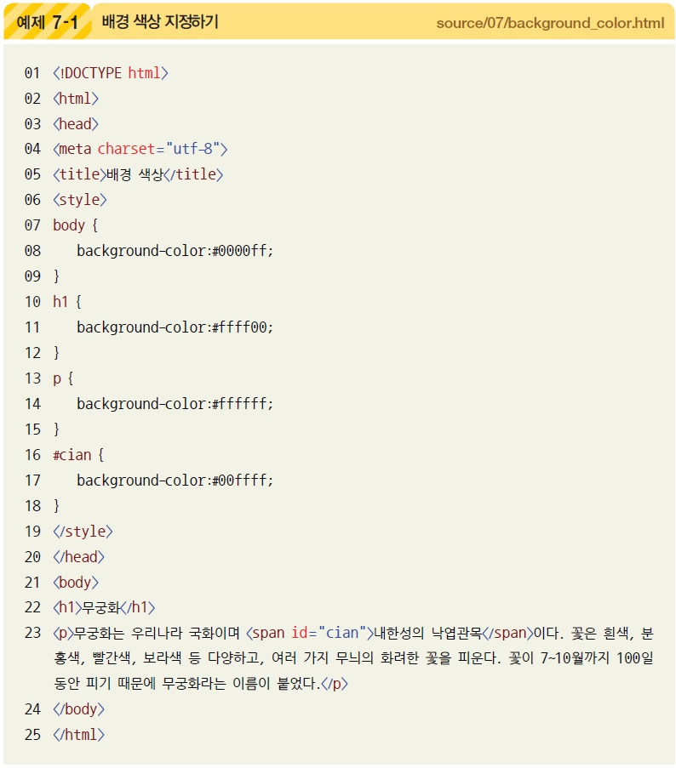
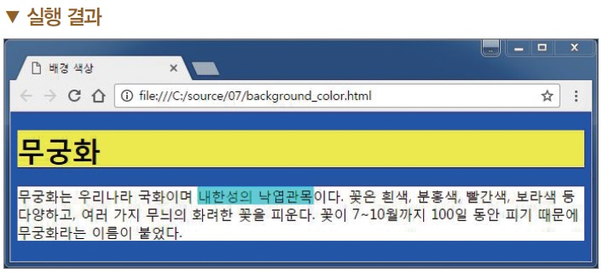
1. CSS 배경 색상
1.1 CSS 배경 색상

Slide 5
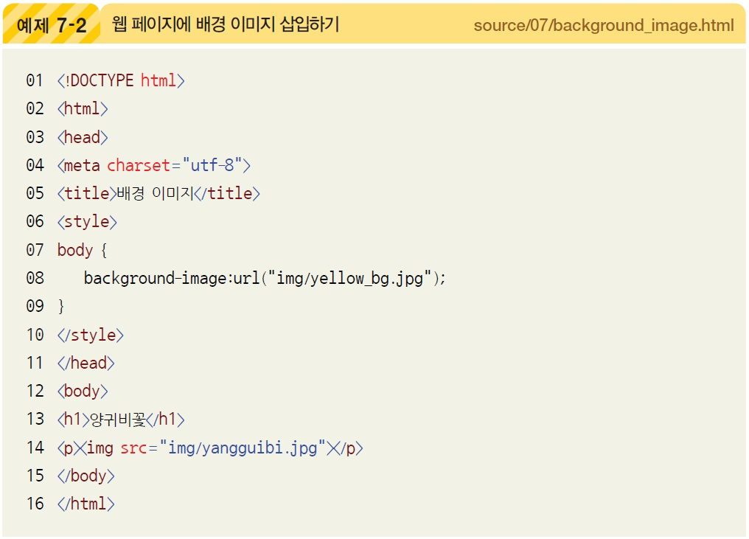
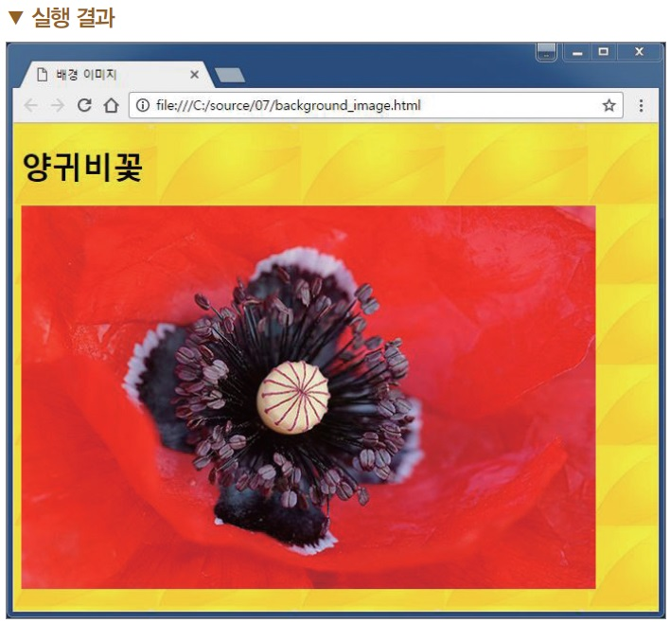
2. CSS 배경 이미지
2.1 배경 이미지 삽입하기 – background-image

Slide 6
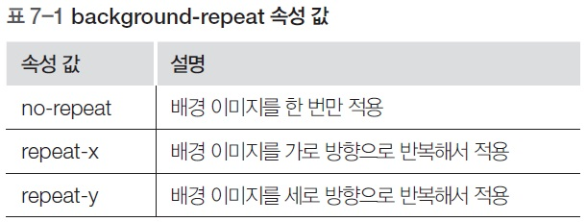
2. CSS 배경 이미지
2.2 배경 이미지 반복 설정하기 – background-repeat 속성
background-repeat 속성

Slide 7
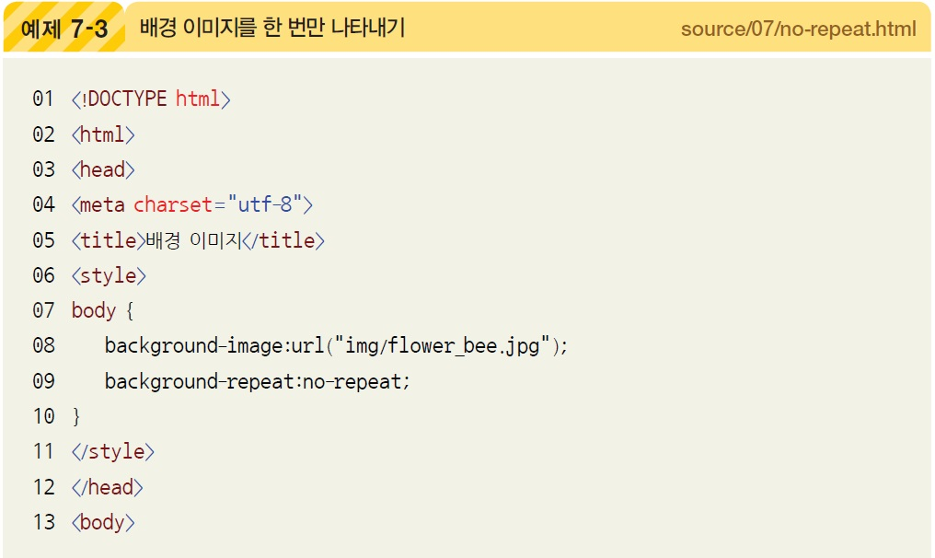
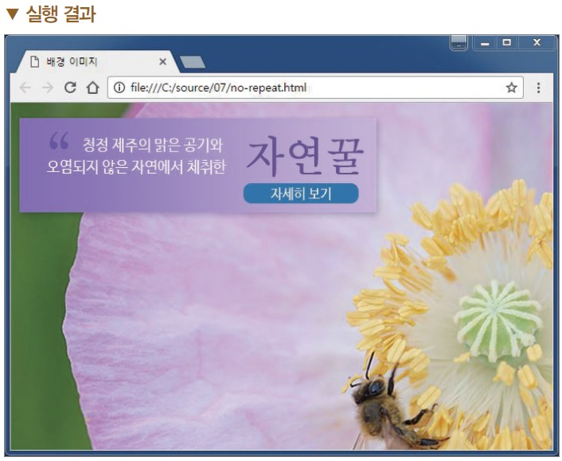
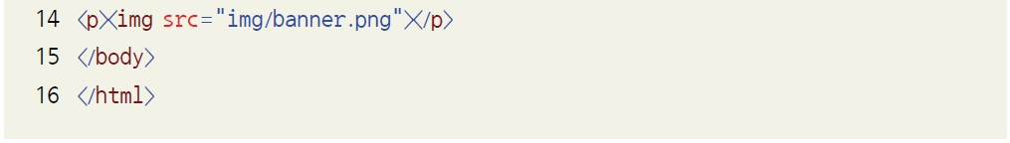
2. CSS 배경 이미지
2.2 배경 이미지 반복 설정하기 – background-repeat 속성

Slide 8
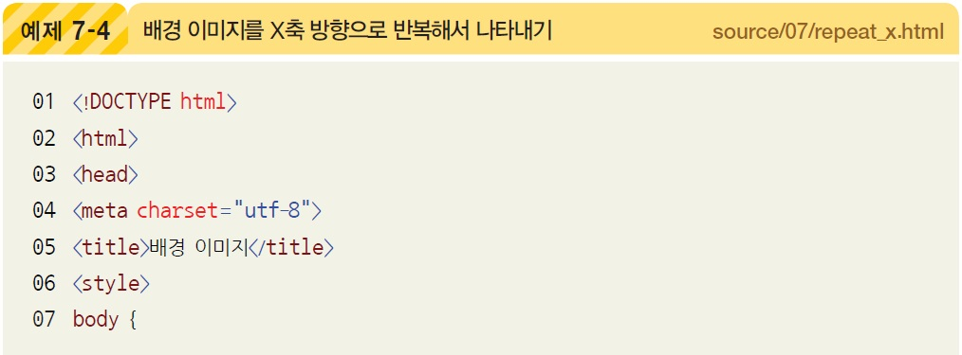
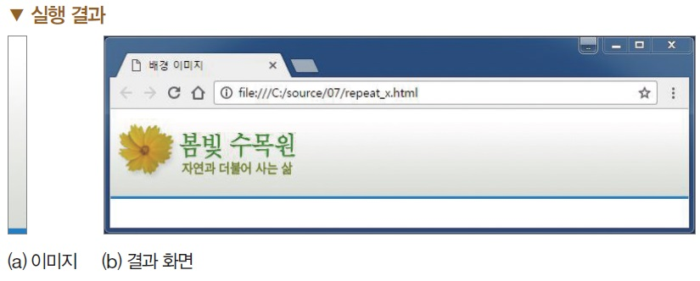
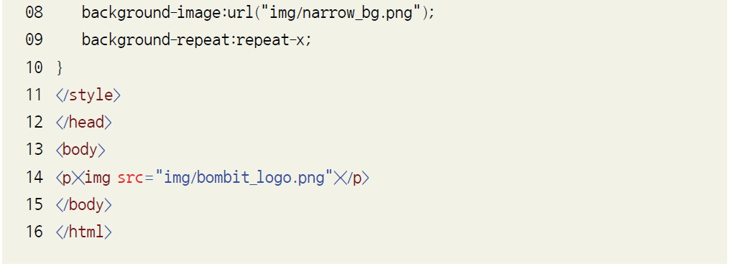
2. CSS 배경 이미지
2.2 배경 이미지 반복 설정하기 – background-repeat 속성

Slide 9
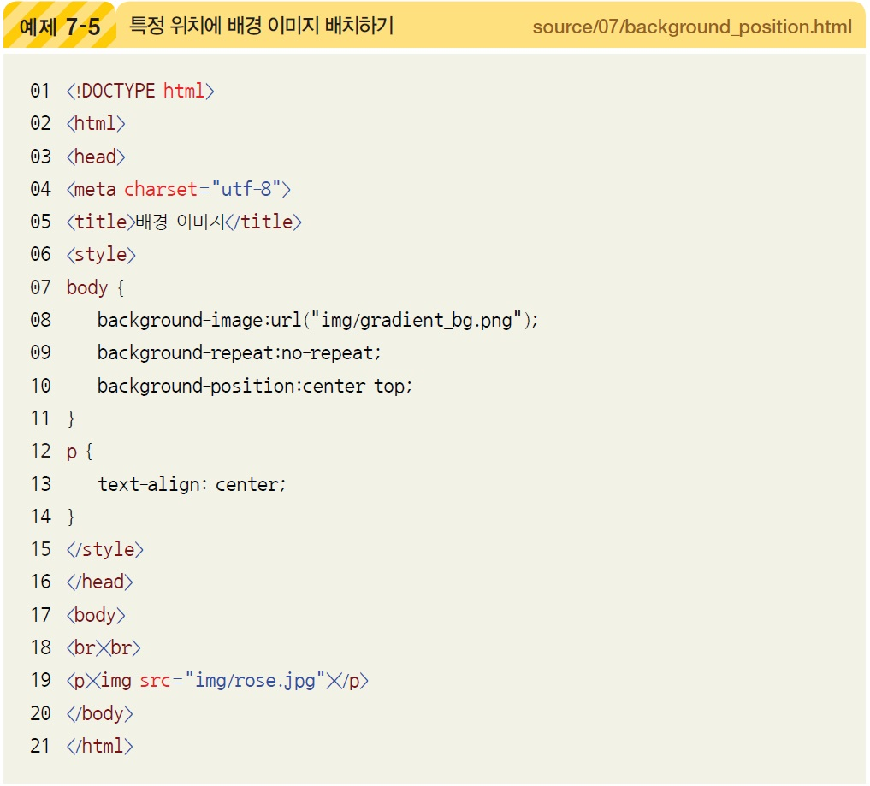
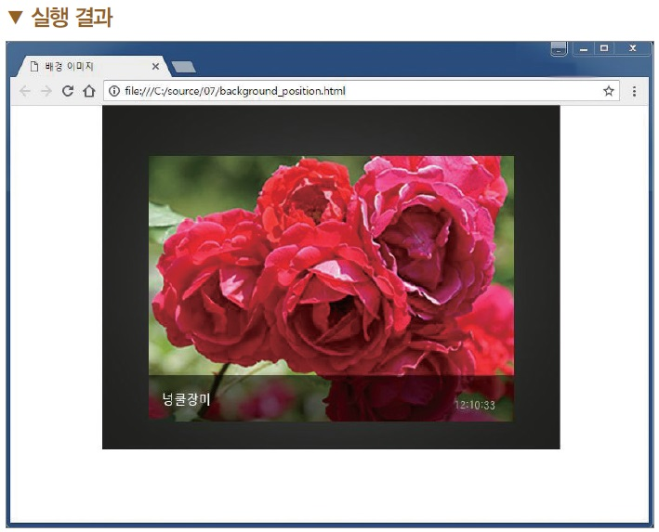
2. CSS 배경 이미지
2.3 배경 이미지 위치 설정하기 – background-position 속성

Slide 10
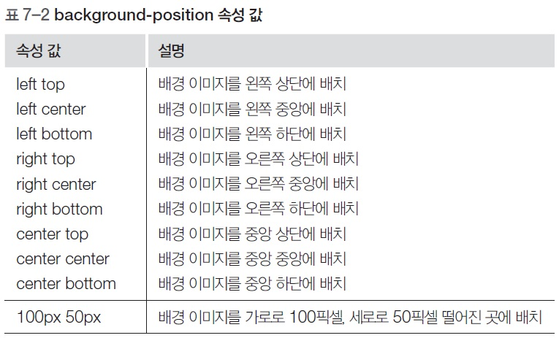
2. CSS 배경 이미지
2.3 배경 이미지 위치 설정하기 – background-position 속성
background-position 속성

Slide 11
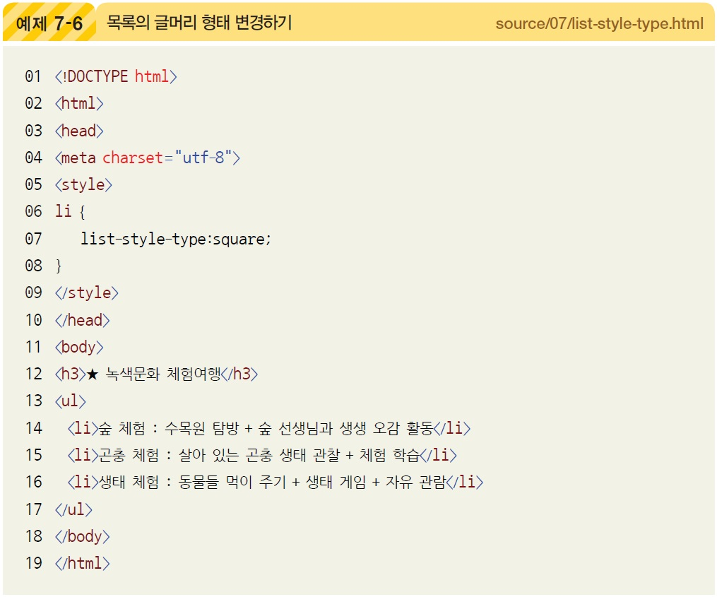
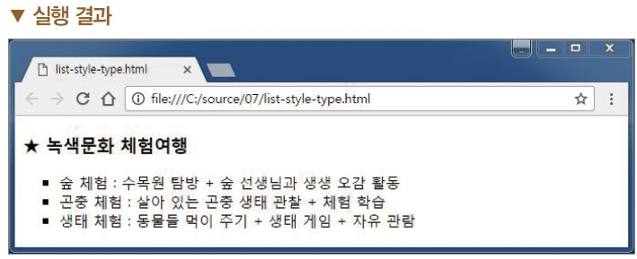
3. CSS 목록
3.1 목록의 글머리 형태 설정하기 – list-style-type 속성

Slide 12
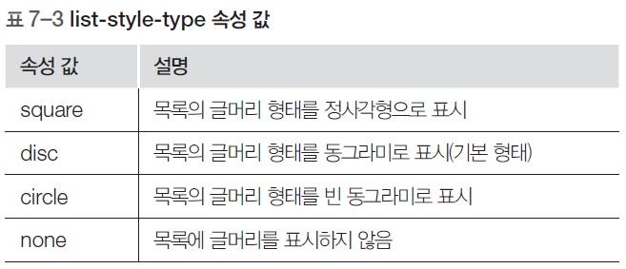
3. CSS 목록
3.1 목록의 글머리 형태 설정하기 – list-style-type 속성
list-style-type 속성

Slide 13
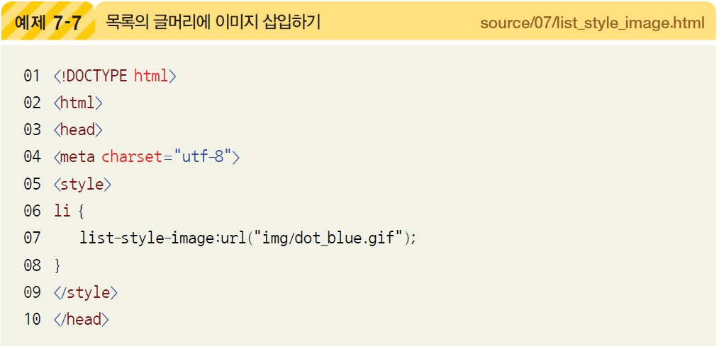
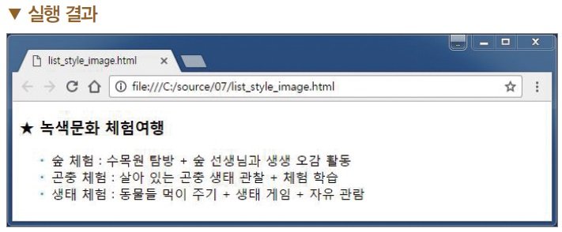
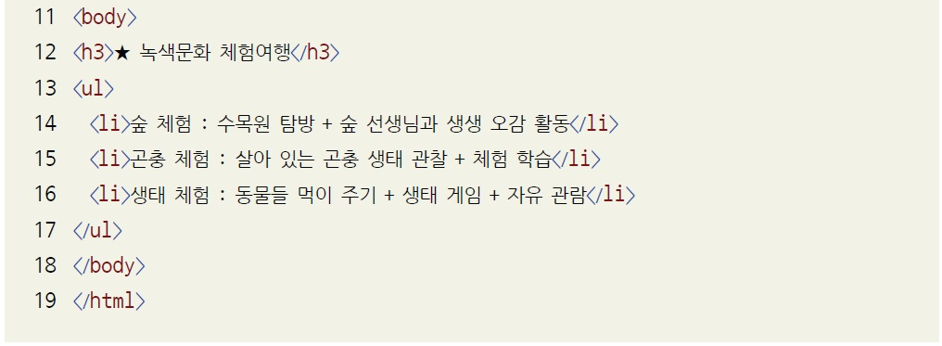
3. CSS 목록
3.2 목록의 글머리에 이미지 삽입하기 – list-style-image 속성

